Slide 1
2. AI検索ツールの検討
KCBS事業部では既に導入され、案件や組織内で運用中。
ノウハウを持っているメンバーも多い！
ChatGPT Enterprise
Perplexity Enterprise pro
Atlassian Intelligence
膨大なデータが必要。
ファインチューニングや
プロンプト設計等の
専門知識が必要。
社内のドキュメントの
アップロードが必要。
ページの作成等が必要。
KCBS事業部では既に
Confluenceに情報を
蓄積中。

Slide 2

1. テーマ選定理由
情報収集における課題の上位6件のうち、4つはAI検索ツールで解決できる！
情報収集における課題解決にAI検索ツールは有効！

Slide 3

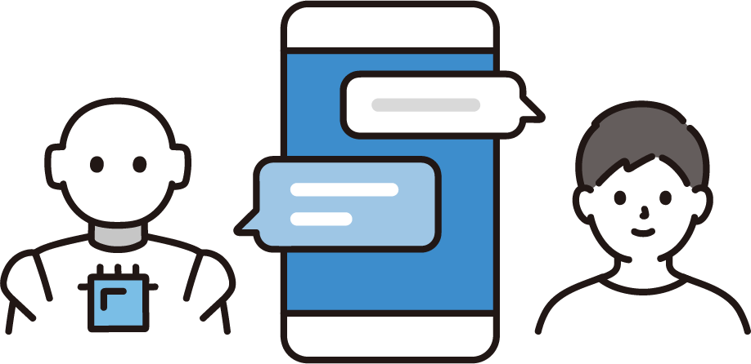
1. テーマ選定理由
業務中、情報収集の作業で悩むことが多かった…
検索結果が多すぎて確認に時間がかかる。
情報がどこにあるかわからない。
なかなか目的の情報にたどり着けない。
社内に蓄積された情報もChatGPTみたいに
AIを用いて対話式で検索できるようにしたい！

Slide 4
業務改善
PowerPoint テンプレート 文字サイズ 30pt
2023年8月1日 文字サイズ16pt
広報宣伝部 文字サイズ16pt

Slide 5
1. テーマ選定理由
業務中、情報収集の作業で悩むことが多かった…
検索結果が多すぎて確認に時間がかかる。
情報がどこにあるかわからない。
なかなか目的の情報にたどり着けない。
社内に蓄積された情報もChatGPTみたいに
AIを用いて対話式で検索できるようにしたい！

Slide 6


1. テーマ選定理由
みんなはどう思っている？
社内の現状は？
社内の情報収集における現状を調査

Slide 7
1. テーマ選定理由
1回の情報収集に費やす最大時間
1回の情報収集に30分以上の
時間を費やすことがある人は半数以上！
30分以上
約58%
社内でも情報収集に費やす時間の削減は業務全体の改善にも効果的！

Slide 8
1. テーマ選定理由
情報収集における課題
上位6件のうち4件の課題は
AI検索ツールで解決できる！
どこに情報が記載されているかわからない。 又は、誰に聞いたらいいかわからない。
そもそも情報がない。 （過去の資料が残っていない、新しいサービスで情報が少ない等）
ヒットした情報の裏付けを確認するのに時間がかかる。
ヒットした情報が多く、確認するのに時間がかかる。
ヒットした情報の内容を理解するのに時間がかかる。
検索の仕方がわからない。 （自分が欲しい情報にヒットするような検索キーワードがわからない）
30分以上
約58%
情報収集における課題解決に
AI検索ツールは有効！

Slide 9
1. テーマ選定理由
社内情報AI検索ツール利用意向
Q.社内情報を検索できるAI検索ツールが
あれば利用したいと思いますか？
8割以上が使いたいと回答！
社内のAI検索ツールに対する需要は高い！

Slide 10
1. テーマ選定理由
研究テーマ
AI検索ツールの検討と活用を実施し、情報収集に費やす時間の削減を目指す。

Slide 11


2. AI検索ツールの検討
AI検索ツールの検討を実施。
ChatGPT Enterprise
Perplexity Enterprise pro
Atlassian Intelligence
広く親しまれている
AIチャットボット
ソリューション。
大規模企業向けのプラン。
自然言語処理（NLP）と
機械学習技術を使用したAI検索エンジン。
大規模企業向けのプラン。
Atlassian社が提供する
AIおよび機械学習を
活用した機能群。
各Atlassian製品に
組み込まれている。

Slide 12
2. AI検索ツールの検討
コスト、お金の話だとわかるような表現がどっかにあるといいな。。。←の文がもっと強調できるといいな。。。
Atlassian Intelligenceは低コスト！
ChatGPT Enterprise
Perplexity Enterprise pro
Atlassian Intelligence
1ユーザー当たり
月額$30（※推定）
1ユーザー当たり
月額$40
1ユーザー当たり
月額$7

Slide 13
2. AI検索ツールの検討
情報の蓄積方法についての話だとわかるといいな。。。←の文がもっと強調できるといいな。。。
KCBS事業部では既に導入され、案件や組織内で運用中。
ノウハウを持っているメンバーも多い！
ChatGPT Enterprise
Perplexity Enterprise pro
Atlassian Intelligence
膨大なデータが必要。
ファインチューニングや
プロンプト設計等の
専門知識が必要。
社内のドキュメントの
アップロードが必要。
ページの作成等が必要。
KCBS事業部では既に
Confluenceに情報を
蓄積中。

Slide 14
2. AI検索ツールの検討
このスライドまでにワンクッションあるといい？
又は、このスライドでワンクッションあるといい?
検討結果
Atlassian Intelligenceを採用

Slide 15
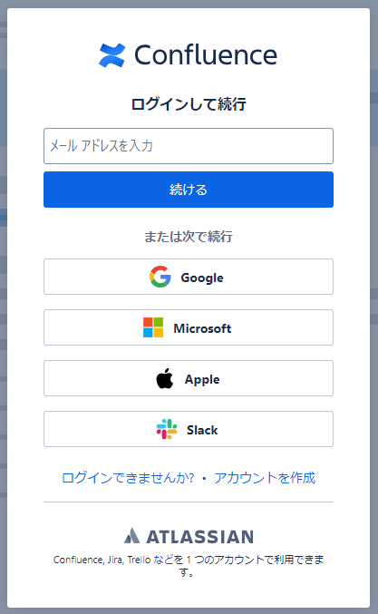
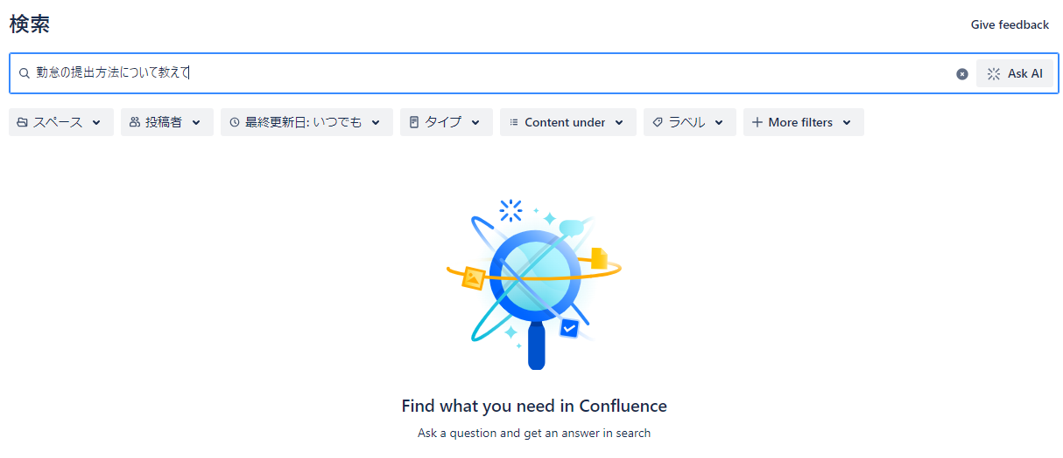
3. Atlassian Intelligenceの活用
Atlassian Intelligenceの利用手順
①ブラウザ上でConfluence
のページにログイン
②検索ボックス上に
検索内容を記述
③「AskAI」ボタンを押下
①
②
③
これでも十分使えるけどもっと使いやすくしたい…
みんなに使ってもらうためには…

Slide 16

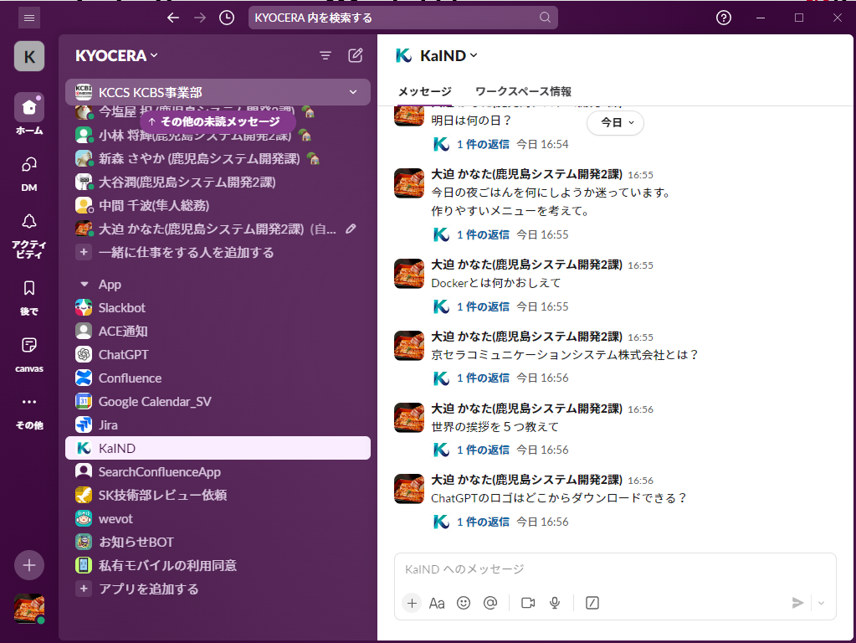

3. Atlassian Intelligenceの活用
チームメンバーに相談…
Slackの「KaIND」アプリが使いやすい！
※「KaIND」は、ChatGPTをベースとして
社員の業務生産性向上のため開発されたツール
Slackから直接ChatGPTに
質問をすることができる！

Slide 17

3. Atlassian Intelligenceの活用
同じようにSlackから直積検索できれば
もっと気軽に使えるのでは？
Slackは全社展開されていて
利用頻度も高くなるのでは？
Slackから直接検索できるアプリを開発しよう！

Slide 18
3. アプリの開発
開発したアプリはこちら！！！
という感じでどどん！！と乗せる

Slide 19
3. アプリの開発
実際に動かしたときの流れがわかるようにイメージしやすいようにする！
実際に動かしてみる？
普通に検索する場合と比較してみるのもいいかも？

Slide 20
3. アプリの開発
送信
Slackのメッセージから検索したい内容を送信する。
検索
Atlassian Intelligenceを使用してConfluence上の情報を検索
する。
編集
Slack上で違和感なく表示させるために、検索結果を編集する。
返信
検索結果をSlackのメッセージへ返信する。
表示
Slackのメッセージのスレッドに検索結果が表示される。

Slide 21
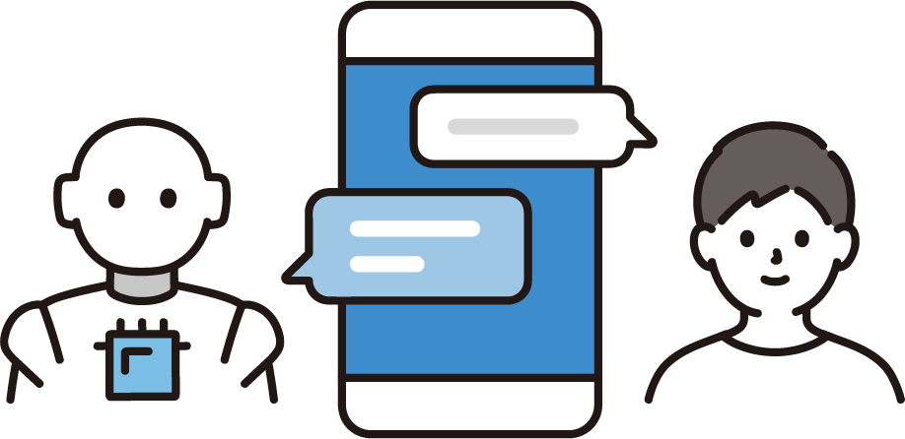


4. アプリの検証
検証方法
計9名（アプリ使用5名、アプリ未使用4名）の社員に
あらかじめ指定した内容の調査を依頼。
検証内容
調査時間に差が発生するのか？
検索結果の精度は変わるのか？
アプリ使用
アプリ未使用

Slide 22

4. アプリの検証
検証結果
1件当たりの平均調査時間
場面別検証内容 | １件当たりの検索に費やした時間（分）
 | アプリ使用 | アプリ未使用
全体 | 1.18 | 1.55
案件関連 | 1.08 | 1.72
事務処理作業関連 | 1.91 | 1.08
社内ナレッジ関連 | 0.86 | 1.71
全体で1件の検索当たり0.37(分)の削減が可能

Slide 23

4. アプリの検証
改善効果を算出
アプリ使用時の削減率を計算
$\frac{アプリ未使用の調査時間(分)−アプリ使用の調査時間(分)}{アプリ未使用の調査時間(分)}×100=削減率$(%)
$\frac{1.55−1.18}{1.55}$×100 = 24.05%
1日あたりの削減時間を計算
１週間の検索時間についてアンケートを実施した結果をもとに、１日の検索時間を正規分布で表たグラフ。
右図より、1日あたりの情報収集に費やす時間を78分と仮定する。
1日あたりの削減時間は、
78分×24.05% = 18.76分

Slide 24
4. アプリの検証
改善効果を算出
KCBS事業部の年間削減経費を計算
年間あたりの削減時間は、
18.76分×20日×12ヶ月= 75.04時間
年間あたりの削減時間を金額として算出すると、
75.04時間×4650円/時間(20日稼働の賃率)= 348,936円
KCBS事業部全体の金額を算出すると、
348,936円×591人= 206,221,176円
KCBS事業部全体で年間約2億円の削減効果が見込める

Slide 25
4. アプリの検証
検証結果
回答精度
さらっと結果を乗せる感じで
アプリを使ったほうが検索に時間がかかったり、検索内容が帰ってこないことがあった…
なぜ？⇒詳しくみてみよう！

Slide 26
4. アプリの検証
検証結果
回答精度
「アプリ使用時の検索精度について」の部分をわかりやすく記載！！
この結果から、同一の検索ワードで検索した際に、アプリ未使用時には上位に表示される目的の情報でも、アプリ使用時には表示されない場合があることを確認できた。又、アプリ使用時に同一の検索ワードで検索した場合でも、異なる検索結果が表示される可能性があることも確認できた。
Atlassian IntelligenceのAIによる検索精度は不十分な箇所があることが明らかとなった。
⇒ここをまとめる

Slide 27
4. アプリの検証
検証結果
回答精度
7月から学習が始まる…AIはまだ学習段階である可能性が高い！
公式ドキュメントより…とあり、
より活用されていくことで学習データが増えて、
今後もっとAIの精度は上がる！

Slide 28
4. アプリの検証
検証結果
回答精度
公式ドキュメントより、「Confluenceに詳細かつ完全で最新のコンテンツが豊富に存在する場合に「Atlassian Intelligence」は最も効果的に機能する」とあり、
今後も正確なデータを随時追加し、そのデータを整理することにより、AIの効果が発揮される！

Slide 29
5. 今後の取り組み
KCBS事業部では既にConfluenceとJiraを導入し、ナレッジの蓄積と活用は進んでいる。
が更にAIの精度を上げるためにも、
簡便な情報反映手法を検討し情報の蓄積をより活発化させることや、Confluenceの利用促進活動を実施していく！

Slide 30
5. 今後の取り組み
簡便な情報反映手法を検討し情報の蓄積をより活発化させることや、Confluenceの利用促進活動を実施していく！
の例えを考える…
Atlassian Intelligenceを使った自動反映機能！
ニュースみたいに、みんなが注目しているページをランキング形式で通知！
リコメンド機能で自分に強く関連する情報を通知！
フィードバック機能でAIの回答をより自分たちに近づける！

Slide 31
5. 今後の取り組み
ゆくゆくはConfluenceに業務関連の全ての社内情報が集まり、
社内Wikiとなり、この情報をAI検索アプリで容易に検索できるようになる！
必要な情報を迅速に取得できることで業務効率の更なる向上や、情報の一元管理による組織全体の知識共有の深化が期待される。

Slide 32

お問い合わせ
https://www.kccs.co.jp/contact/
●記載の製品・サービス名および会社名などは、それぞれ各社の商標または登録商標です。 ●製品の仕様・サービスの内容は予告なく変更させていただく場合があります。 ●KCCSは京セラコミュニケーションシステム株式会社の略称です。 ●「アメーバ経営」に関する権利は京セラ株式会社が保有しています。●本資料の一部、あるいは全部について、京セラコミュニケーションシステムから文書による承諾を得ずに、いかなる方法においても無断で複写、複製することは禁じられています。

